Slide 1
Potresi in vulkani
prepišite (le kar je v krepkem tisku, ostalo preberete)

Slide 2
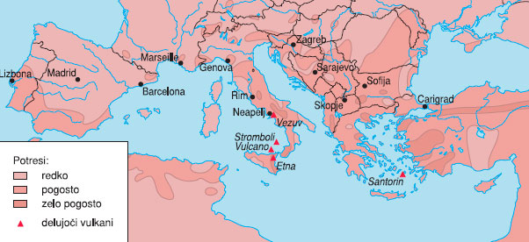
območja pogostih potresov in delujočih vulkanov: Balkanski polotok, Apeninski polotok, J Pirenejskega polotoka
Primeri vulkanov: Etna na Siciliji, Stromboli in Vulcano (Liparski otoki), Santorini (Grčija), Vezuv (ostali Italija)

Slide 3
Potres: nenadno tresenje zemeljskega površja
Kako nastane potres? (besedilo in skica U str. 27)
Zaradi tekoče magme v zemeljskem plašču se premikajo kamninske plošče, ki sestavljajo zemeljsko skorjo v trdnem agregatnem stanju oz. naše površje.
Na površju to zaznamo kot potres. Točko, ki je središče potresa in je ta najmočnejši, imenujemo epicenter.
Posledice: porušene stavbe, prometnice, smrtne žrtve, poškodovani (prepiši 1 primer po svoji izbiri)
Zaščita: protipotresna gradnja, vaje za domačine (prepiši 1 primer po svoji izbiri)

Slide 4
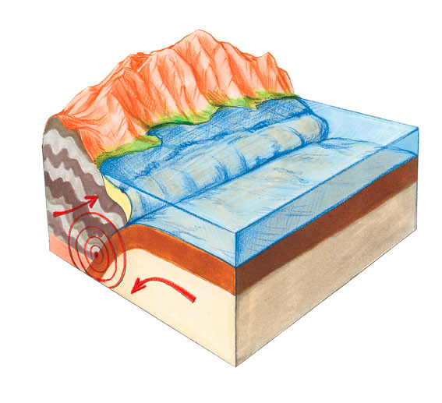

Slide 5
vulkanski izbruh: zaradi pritiskov lahko iz zemeljskega plašča na površje izbruhne magma (utekočinjene kamnine)
na površju magmo imenujemo lava
odlaga se v obliki vulkanskega stožca, na vrhu katerega je odprtina krater
lava se hitro ohlaja in strdi
na takšnih vulkanskih kamninah (črnih) sčasoma nastajajo rodovitne prsti
posledice izbruhov: požari, uničene kmetijske površine, gozdovi in naselja, človeške žrtve, v ozračju strupeni plini ter vulkanski pepel, slabša vidljivost, težave v prometu (prepiši 1 po lastni izbiri)

Slide 6
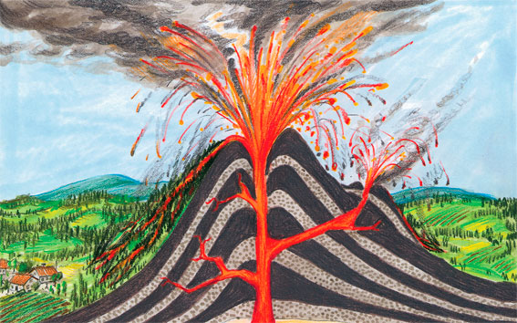

Slide 7
Že tokrat si lahko pogledate 3 minutne posnetke (kopirate CTRL+C, v Chromi prilepite CTRL+V in enter, nato s puščico aktivirate posnetek)
https://folio.rokus-klett.si/?credit=GEO7UC_2izd&pages=64-65 (posnetek o izbruhu ognjenikov, delih ognjenika, posledicah izbruhov)
https://folio.rokus-klett.si/?credit=GEO7UC_2izd&pages=64-65 (neverjetna dejstva o ognjenikih v Evropi, J in S Ameriki)
https://folio.rokus-klett.si/?credit=GEO7UC_2izd&pages=64-65 (napovedovanje ognjeniških izbruhov)
https://folio.rokus-klett.si/?credit=GEO7UC_2izd&pages=64-65 (posledice izbruhov vulkanov v razvitih državah; ZDA)
https://folio.rokus-klett.si/?credit=GEO7UC_2izd&pages=64-65 (posledice izbruhov vulkanov v nerazvitih državah, Afrika)

